Slide 1
CSS介绍
BY——陈榕涛

Slide 2
What is CSS？
层叠样式表 (Cascading Style Sheets)
样式定义如何显示 HTML 元素

Slide 3
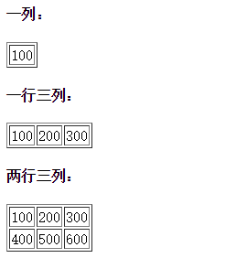
Example（html很丑是不是？）

Slide 4
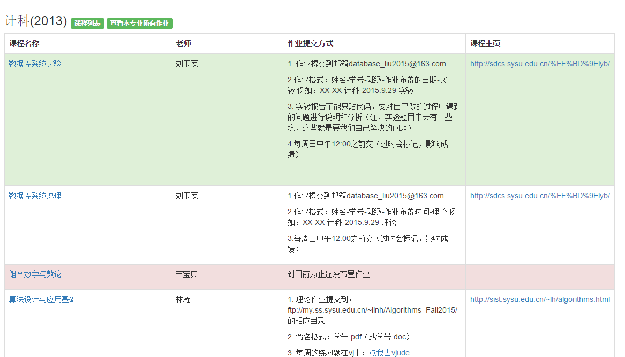

Slide 5
How dose CSS work？
先知道这部分工作是浏览器在做解析就好了，后面会继续说

Slide 6
Using CSS for what?
文本，背景，按钮等的颜色
图像，表格，表单等等的个性化
Html元素之间的位置关系，谁居中显示，谁跟谁的位置关系如何
动画效果
……只有想不到

Slide 7
How does CSS work?（选择器）
元素选择器（h，a，p，div）
Id选择器（根据html元素的id来选中）
类选择器（某一类html元素）
属性选择器（选中具有某类属性或属性值的）
后代选择器（选择特定环境下的选择）
上面的选择器组合起来，可以形成很多种的，灵活运用~

Slide 8
Where is CSS?
简单的可以放在html文档里
然而，大型的，想要可复用的，一般是单独放在一个文件中

Slide 9
How do I think of CSS?
我觉得这是一个，挺要求设计能力的活
我是图盲
所以我选择了做后台╮(╯▽╰)╭

Slide 10
How can you do better?
是不是觉得例子都很简单，并没有实用价值？
但是没办法，想要做得好，必须得多实战练习，而不是看例子

Slide 11
How can you do better?
学会基本的，然后去学使用前端框架（bootstrap，Blueprint等）
平时做的时候总是忘记标签忘记属性怎么破？
多查工具书╮(╯▽╰)╭这是常规的问题
Or 使用Markdown（https://www.zybuluo.com/mdeditor）

Slide 12
How can you do better?
推荐使用chrome或firfox，都有很齐全的开发环境，按F12，可以在里面直接改样式，不需要手动刷新就会很快显示效果出来，调样式首选！！！
是不是觉得很多尖括号，很多属性都要自己手打很麻烦？试试Sublime或Atom等编辑器，只需要你打一两个字符，就可以选择你想要的东西！！！

Slide 13
Exercise
自己动手做一个自己感觉漂亮的表格
参考资料：
Html的（http://www.w3school.com.cn/html/index.asp）
CSS的（http://www.w3school.com.cn/css/index.asp）

Slide 14
Q & A
Thanks

